Slide 1
Minecraft
Tvorba světů – osidlujeme vzdálenou planetu
Bc. David Bělovský

Slide 2
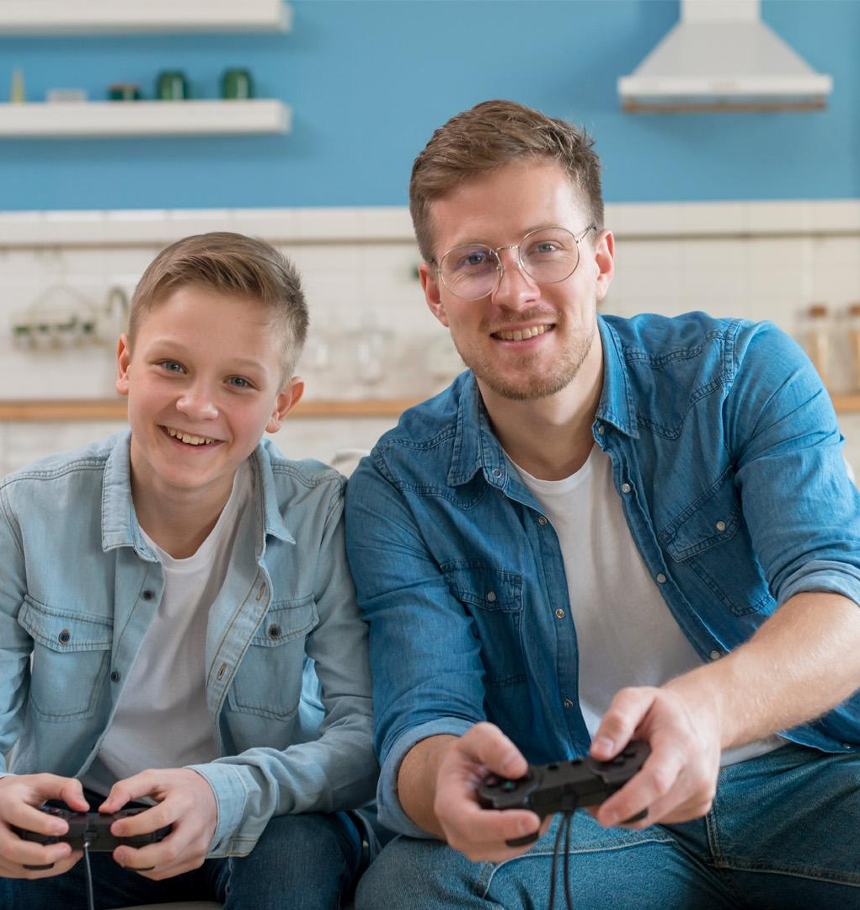
Čas na představení
- Krátké představení: kolik ti je, jak se jmenuješ a co tě baví na minecraftu?
- 2 Seznamovací hry: a) Uvnitř v kruhu (vystoupíš a řekneš svoje jméno a v čem si jedinečný) b) nakresli na papír svůj skin v minecraftu (pokud nemáš, tak si nějaký vymysli)
- Rozdělení do skupin podle řad (každá skupina bude získávat během tábora body v rámci úkolů, aktivit, chování apod.)

Slide 3
Harmonogram tábora
1.den
Po dlouhé cestě vesmírem jsme konečně přistáli! Děti se seznámí spolu navzájem a s
prostředím. Začneme úpravou světa a stavbou společného sídla - naplánujeme rozvržení
prostoru, povíme si zároveň něco o dekompozici problému (rozdělení na zvládnutelné
části)
2.den
Na naší nové planetě potřebujeme přežít a zásoby se tenčí, je nás však málo. Naučíme se
Používat redstone a vytvoříme s jeho pomocí automatizované farmy.
3.den
Nejsme tu však sami! Zopakujeme a prohloubíme znalosti o redstone a využijeme je ke
stavbě sofistikovanějších strojů v minecraftu. Naučíme se například jak s redstone provádět
logické operace, jako například “a zároveň”, které později děti využijí i v programování.
4.den
Zlehka se podíváme na ještě mocnější nástroj v minecraft - Command bloky. Ty umožňují
přizpůsobit svět minecraft vlastním potřebám, ale vyžadují zapsání přesných příkazů.
5.den
Dokončíme naše osídlení a své znalosti využijeme ke stavbě rakety, která umožní další
kolonizaci vesmíru.

Slide 4
Pokyny a pravidla
02
Jakýkoliv problém
01
Přestávky
03
Venku a vevnitř
04
Chování
2x denně svačina + oběd
Na kterýkoliv problém se zeptejte lektora. Na záchod si můžete dojít kdykoliv
Nesedíme pouze u počítačů, takže se budeme pohybovat i venku
Za neslušné chování se strhávají body celému týmu!

Slide 5
Pondělí 9:15-11:45
Seznámení skupiny a napsat vše na tabuli
Nainstalovat Minecraft na všechny počítače (https://tlauncher.org/)
Budeme používat verzi 1.21.5 (nickname libovolný)
IP serveru je 45.43.163.228:25547 (připojíme se všichni na server pro test
Nainstalovat Winrar (https://www.win-rar.com/download.html?&L=0)
Příběhově: dorazili jsme na planetu / do elfí země a ta v tuhle chvíli není obyvatelná, musíme alespoň některé kostičky opravit. Každý si vytvoří vlastní kostičku texturepacku, kterou si nahraje do hry.

Slide 6
Pondělí 9:15-11:45
Odkaz na návod: https://minecraft.fandom.com/wiki/Tutorials/Creating_a_resource_pack
Vytvoření textového souboru s pack.mcmeta – vložit kód
Nadále jít do %appdata% a otevřít Minecraft, zde versions, aktuální verze a otevřít soubor JAR ve Winrar a přesunout složku assets na plochu
Na ploše vytvoříme složku a soubory zde vložíme, to pak celé do resourcepack
Vybereme si texturu kterou chceme změnit a přesuneme ji na plochu, pak v malování upravíme a přesuneme zase zpět do resourcepacks
Hotovo, pak ve hře přesuneme v nastavení resourcepack, abychom texturu viděli

Slide 7
Pondělí 12:45-15:30
Naučíme teleport, aby se mohli rychle pohybovat mezi různými místy, na tabuli pak vždy budou napsané souřadnice relevantních míst
Po přihlášení do světa se studenti objeví na výchozím spawnu u oblasti prostavění. Poblíž je místnost pro získání stavebních bloků na jednom koncichodníku, na druhém je vstup do stavěcí oblasti
/tp -4228 71 2655 a nastavení chunků pak teleport zpět na /tp @a -195 71 935

Slide 8
Pondělí 12:45-15:30
Každá skupina by měla mít svůj dům o pár místnostech (postel a věci)
Společné prostory - knihovna, místnost pro mapy, sdílený sklad
Mají v podstatě neomezený přísun materiálu z command bloků
● Nejdřív každá skupina udělá svůj návrh na papír a pak postaví ve hře ve hře (vyznačit hranice než začnou stavět) Každá skupina se rozdělí do dvojic nebo trojic
● Dáme omezený čas na stavění domů
● prohlídka domů (každý si prohlíží sám)
● Ti co mají dostavěno, tak se podílí na stavbě společných prostor

Slide 9
Pondělí 15:45-16:45
Venkovní hra
Hledání ztracených dokumentů osadníků
Musíte najít 3 obrázky a za ty bude 1 plánek na vylepšení základny
Po dokončení hry odpočinek a volná zábava. Příprava na odchod domů

Slide 10
Úterý 9:00 -10:00
Rozehřívací hra: bez mluvení se seřaďte (postupně 3 kritéria) podle výšky, podle abecedy dle křestního jména, podle vlastního odhadu počtu odehraných hodin v minecraftu
Motivační video minihry z redstone: https://www.youtube.com/watch?v=sgvwkMk7gOs
Co je to redstone - nechat co nejvíc na studentech, co už umí, co už ví - psát na
lístečky a lepit na tabuli nebo k plakátu - lektor pak shrne/uspořádá/doplní
(myšlenková mapa)

Slide 11
Úterý 10:00-11:45
Vyplň kvíz osadníka. Pomůžou ti k tomu stavby v testovacím středisku v
severozápadním kvadrantu centrály. Rozdělení do dvou skupin
/teleport @a -226 72 754
Rozdělí se do týmů a pomocí staveb na serveru vyplňují kvíz.
Za každou správně odevzdanou sekci (téma s podtrženým nadpisem)
dostanou jeden plánek se stavbou farmy.
Z předchozího dne jste získali stavební plány různých malých vylepšení základny nebo svých domečků. Staví se na volné ploše v severovýchodním kvadrantu základny
Každá skupina si vybere jednu stavbu a popíše ostatním, jak ji postavili, co se z ní dozvěděl a jak to funguje

Slide 12
Úterý 12:45 -13:30
Děti se rozdělí na týmy a budou soutěžit hádáním zvuků z minecraftu
command blocky /tp -4228 71 2655 mars
V týmech se budou domlouvat potichu, psát své nápady a tipy na papír nebo
tabulku. Vyhodnocení proběhne po každém zvuku. Zvuk je možné stisknout
víckrát za sebou, některé mají alternativy.

Slide 13
Úterý 13:30 -15:30
Postaví farmy podle získaných plánků nebo podle vlastních zkušeností.
stavíme zde: /teleport @a -164 70 593 mars
Rozdělení plochy kde se bude stavět.
Koordinace práce - zajištění materiálu, stavební postup,
Rozšíření stavby - zopakování stejné stavby nad sebe nebo vedle sebe, aby
se vyrábělo víc. Případně další úpravy pro vyšší produktivitu farmy.
Jeden z týmu prezentuje ostatním, jak to funguje - kudy jde signál a proč
K farmám co postavili předtím přistaví skladovací silo a třídičku
Rychlejší studenti mohou vylepšovat svá obydlí dekoracemi

Slide 14
Úterý 13:30 -15:30
Postaví farmy podle získaných plánků nebo podle vlastních zkušeností.
stavíme zde: /teleport @a -164 70 593 mars
Rozdělení plochy kde se bude stavět.
Koordinace práce - zajištění materiálu, stavební postup,
Rozšíření stavby - zopakování stejné stavby nad sebe nebo vedle sebe, aby
se vyrábělo víc. Případně další úpravy pro vyšší produktivitu farmy.
Jeden z týmu prezentuje ostatním, jak to funguje - kudy jde signál a proč
K farmám co postavili předtím přistaví skladovací silo a třídičku
Rychlejší studenti mohou vylepšovat svá obydlí dekoracemi

Slide 15
Úterý 15:45 -16:45
Venkovní hry/míčové hry
Po dokončení hry odpočinek a volná zábava. Příprava na odchod domů

Slide 16
Středa 9:00 -9:30
Rozehřívací hra - mají na zádech nebo čele jména mobů (creeper, zombie, villager,
piglin, ghast, enderman, atd.) a musí pomocí nápovědy kolegů poznat, kdo jsou.
○ hráče rozdělíme do dvou skupin, posadíme do kruhu a každému na čelo
přilepíme lísteček. Na každém lístečku bude napsaný mob. Úkolem dětí je
uhodnout postavu, kterou mají na čele, mohou se ptát pouze na otázky, na
které se dá odpovědět slovy: ano, ne. . Hádá se popořadě a každý může
položit vždy jen jednu otázku.

Slide 17
Středa 9:30 -11:45
Malé opakování redstone fungování, lze zařadit kdykoliv, zadání je v souboru
Výukové místnosti (vytištěno). Asi rozdělit na dvě skupiny, když bude moc dětí,
může nastat chaos. Doporučuji děti podarovat lektvarem na noční vidění (Night
vision). Mají omezenou trvanlivost, takže podle počtu se jim tím dá i určitý limit na
průchod místnostmi. Ten nejdelší lektvar trvá 8minut a aplikuje se rozbitím o zem.
Část 1 - /teleport @a -228 44 861 mars
Část 2 - /tp -206 27 646 mars

Slide 18
Středa 9:30 -11:45
● Zjistili jsme, že se nám ztrácí věci z truhel. Mimozemšťani/lesní duchové kradou
potraviny a zdroje.
● Postavíme si pistonové dveře do svých obydlí
○ Okoukejte stavbu a nacvičte si stavbu kdekoliv v okolí (vyznačená místa v
zeleném kroužku)
■ případně ve dvojicích - na jednom počítači je vzor, na druhém student
staví a ten na jehož počítači je příklad mu “radí” a pak se prohodí
/teleport @a -246 70 808 - oblast s dveřmi mars

Slide 19
Středa 9:30 -11:45
● Za dveře umístíme alarm. (vytištěné plánky - zabezpečení)
● [velká budova hned vedle stavění dveří]
● Jsou dva plánky na speciální zabezpečovací trezory.
● Staví v týmech, rozdělení na dva týmy, každý staví jeden plánek, pak se vymění a
druhý tým se snaží přijít na to jak funguje. Neměli by si to navzájem ničit.

Slide 20
Středa 12:45 -14:00
Testovací plocha na pasti - /tp -373 72 535
● Mimo základnu stavění výbušných pastí, není tam žádný limit, tak ať si každý vybere
svůj prostor, ale neutíkají moc daleko. Případně lze dodělat border commandy pro
oblast okolí 50 bloků od spawnu:
○ /fill -423 70 585 -323 100 585 barrier
○ /fill -423 70 485 -323 100 485 barrier
○ /fill -423 70 485 -423 100 585 barrier
○ /fill -323 70 485 -323 100 585 barrier

Slide 21
Středa 12:45 -14:00
● Děti zkusí sami nebo v týmech bez návodu postavit past.
Zadání:
○ chodba s dispensery, které střílí šípy na procházejícího
○ propadliště do lávy, když přejde po mostě nad lávou, spadne do ní (nástražný
drát)
○ nášlapné desky (funguje i redstone ore pod kobercem) a k nim napojené TNT
● Řešení v dokumentu “Výukové místnosti - lektor”

Slide 22
Středa 14:15 -15:30
● Zprávy ze scannerů: mimozemští nepřátelé (lesní duchové) chystají nájezd na
základnu. Musíme postavit obranná zařízení a připravit se na boj.
● /teleport @a -51 72 508 mars
● TNT kanóny a sprcha šípů
● kulomet z opakovacího testu nebo TNT shotgun
● Zákopové bunkry, střílecí věže i dle vlastní fantazie a surovin
● TNT asi zatím jen na vyzkoušení, ať to celý nerozbombí, případně pak fillem udělat
novou podlahu

Slide 23
Středa 15:45 -16:45
Venkovní hry/míčové hry
Po dokončení hry odpočinek a volná zábava. Příprava na odchod domů

Slide 24
Čtvrtek 9:00 -10:15
● Začnu tím, že se zeptám jaké commandy znají
● Doplníme seznam (pokud není) o time, weather, summon, fill, give, tp
● Commandy lze napsat do chatu nebo dát do command bloku, který je provede když
se aktivuje
● Pozveme je do centra s command bloky, kde si je mohou vyzkoušet - TP lodi - /tp
@a -391 79 838
● mají za úkol je popsat (včetně parametrů)
● na konci ideálně máme na flipchartu co který command dělá

Slide 25
Čtvrtek 10:30 -11:45
Stavba jednoduchých věcí, k většině není návod, protože je to jen blok s tlačítkem a
příslušný command.
● jednoduché automaty do společných místností na zlatá jablka, zbraně, ... (s
tlačítkem, cedulkou, případně další výzdobou)
● command block, který spawne entitu (oblíbený bude ender drak) a druhý command
block, který draky zabije, případně draky v okolí - tady pozor, speciálně tyto
destruktivní entity jako drak ať dělají na specializovaném místě /tp @a -8 66 1025
● řada staveb - pomocí clone, který klonuje i command block se dá postavit dost
dlouhá řada nějakých staveb (totemů)

Slide 26
Čtvrtek 12:45 -14:00
Stavba jednoduchých věcí, k většině není návod, protože je to jen blok s tlačítkem a
příslušný command.
● jednoduché automaty do společných místností na zlatá jablka, zbraně, ... (s
tlačítkem, cedulkou, případně další výzdobou)
● command block, který spawne entitu (oblíbený bude ender drak) a druhý command
block, který draky zabije, případně draky v okolí - tady pozor, speciálně tyto
destruktivní entity jako drak ať dělají na specializovaném místě /tp @a -8 66 1025
● řada staveb - pomocí clone, který klonuje i command block se dá postavit dost
dlouhá řada nějakých staveb (totemů)

Slide 27
Čtvrtek 12:45 -14:00
Pár složitějších podle návodů (resp. mohou dostat hotové příkazy, které si vyzkouší a mají za úkol je nějak trochu upravit)
● vysvětlíme /execute který může zřetězit víc příkazů včetně if
(https://minecraft.fandom.com/wiki/Commands/execute)
○ Příklad: příkaz který nejbližšímu hráči přidá particles: /execute as @p at @s
run particle minecraft:firework
■ as @p - pro nejbližšího hráče
■ at @s - přesuneme se na souřadnice vybrané entity (protože jsme
předtím vyhledali nejbližšího hráče, je to na jeho souřadnice)
■ run particle minecraft:firework - vyvolá na místě příkazu particles -
protože jsme se přesunuli na pozici hráče, vyvolá to tam
Přesuneme se do bezpečného prostoru: /tp @a -8 66 1025

Slide 28
Čtvrtek 14:15 -15:30
Zkusíme se studenty vymyslet jejich vlastní minihry (pozor na realizovatelnost). Pokud na nic
vlastního nepřijdete, zde jsou nápady:
● Stopovací hra - jednoduché command bloky, které když se aktivují, tak řeknou kam
má jít hráč dál
● ledová dráha pro lodě - command block, který dává hráči možnost chozením
“nakreslit” ledovou dráhu, kterou následně na lodích projíždí - klidně závody - měl by
být i blok, který to “uklidí” -
https://www.reddit.com/r/Minecraft/comments/mvfyw3/create_a_boat_ice_race_track
_easily/ - Je tam i navod v komentarich

Slide 29
Čtvrtek 15:45 -17:00
Venkovní hry/míčové hry
Po dokončení hry odpočinek a volná zábava. Příprava na odchod domů

Slide 30
Pátek 9:00 – 10:15
● postavíme raketu, kterou se dostaneme zpět na zem
● lze na místě, kde jsme testovali command bloky (/tp @a -8 66 1025)
Každý tým staví svoji raket https://www.youtube.com/watch?app=desktop&v=cVDDBflgEx0&t=31s
https://www.youtube.com/watch?v=orcLPUZgP2o&t=12s

Slide 31
Pátek 10:30 – 11:45
Jsou připraveni na boj, který se odehrává ve dne. Entity co by shořely mají čapku – všichni společně čelí vlnám útoků různých entit.
hráči do areny: /teleport @a -51 72 50
učitel, spustí spawning: /teleport -38 62 436
● mačká tolikrát, kolik chce dávek mobů
● spawnují se asi po 30ti na jedno zmáčknutí,
- předem určené pole, kde mají připravenou obrannou linii. nejlépe aby stavěli mezi zdí a červenou čárou.
- pro případ že by zničili tvořírnu nepřátel, je tam clone čudlík na spawning oblast (nad
domečkem se zdroji materiálu)

Slide 32
Pátek 12:45 – 16:45
Odpoledne volná zábava
Možno dostavit co se nestihlo, venkovní aktivity, pve souboje, cokoliv
každý před odletem ještě může dostavět co nestihl
● každý může na cedule napsat co se mu líbilo nebo nějaký vzkaz, dát je ke stavbám
● Ve skupinkách nebo i sami se vyfotí (printscreen) a fotky si pak nasdílí - udělá se z
nich koláž nebo album
● Společně postavit a namíchat ohňostroj
Poděkování a ukončení tábora, sčítání bodů a vyhlášení nejlepšího týmu

